Slide 1
DOMAČE BRANJE BOŽANSKA KOMEDIJA PEKEL

Slide 2
DANTE ALIGHIERI
Dante Alighieri, italijanski pesnik, se je rodil leta 1265 v Firencah, Italija. Preučeval je toskansko poezijo v času, ko se je v Italiji uveljavljala sicilska pesniška šola. Spoznal se je tudi s provansalskim pesništvom in z rimsko kulturo. Posebno je častil rimskega pesnika Vergila. Navdih za njegovo delo je bila Beatrice, dekle v katero se je zaljubil.
Guido Cavalcanti, Lapo Gianni, Cino da Pistoia in Brunetto Latini so skupaj z Dantejem postali osrednji pesniki sladkega novega sloga (Dolce stil nuovo). Kasneje je Dante Brunetta iz zahvale za posredovano znanje posebej omenil v Božanski komediji, ki je njegovo najbolj znano delo.
Umrl je v Raveni leta 1321.

Slide 3
BOŽANSKA KOMEDIJA
Božanska komedija (La divina commedia) je versko-alegorični ep. Nastajala je od leta 1309 do 1321. Delo je napisano v italijanščini, kitica je tercina (trije verzi), verz pa jambski enajsterec. Ep sestavlja 100 spevov, razdeljenih na tri sklope ali kantike po 33 spevov. Dodan je še uvodni spev. Trije sklopi nosijo imena stopenj posmrtnega življenja v krščanstvu: Pekel (Inferno), Vice (Purgatorio) in Raj (Paradiso). V epu Dante po božji milosti obhodi pekel, vice in nebesa. Skozi pekel in vice ga spremlja rimski pesnik Vergil, po nebesih pa ženska-angel Beatrice.

Slide 5
Pesnitev se začne na veliki petek leta 1300. Pesnik se izgubi v temnem gozdu. Ko najde izhod mu pot prekrižajo lev, leopard in volkulja. Na srečo ga reši rimski pesnik Vergil,ki mu je povedal, da ga je poslala Beatrice. Vergil mu ponudi drugo pot skozi Pekel. Obljubi mu, da ga bo popeljal skozi strašne kraje, kjer si trpeči znova želijo smrti, od tod naprej v Vice, kjer duše iščejo večno blaženost. Nato bi ga izročil vodnici Beatrice, ki bi ga odpeljala do nebes. Dante pristane in odide z njim do vrat Pekla.

Slide 6
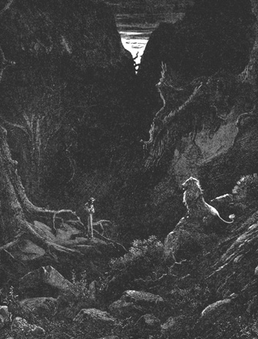

Slide 7
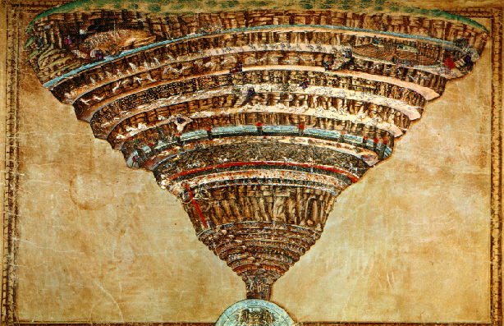

Slide 8
Tu skozi do trpečega greš mesta, tu skozi pot gre v večne bolečine, tu skozi k pogubljenim pelje cesta. Pravično umel je stvarnik iz višine, ustvaril me je silno, brez napake, v ljubezni prvi, iz vednosti edine. Pred mano ustvarjene stvari le take so kakor jaz, ki tu stojim za večno, kdor vstopiš, pusti zunaj upe vsake.

Slide 10
Dante in Vergil prideta do reke Aheront. Tam spoznata brodarja Harona, ki prevaža duše preko reke na drugo stran. Ko Haron opazi živega Danteja mu svetuje, da naj se obrne nazaj. Pesnik se odloči, da bo pot nadaljeval. Med prevozom se zgodi močan potres. Dante je padel v nezavest. Ko se je prebudil, sta že bila na drugi strani reke. Prišla sta do prvega kroga ali Limba.

Slide 11
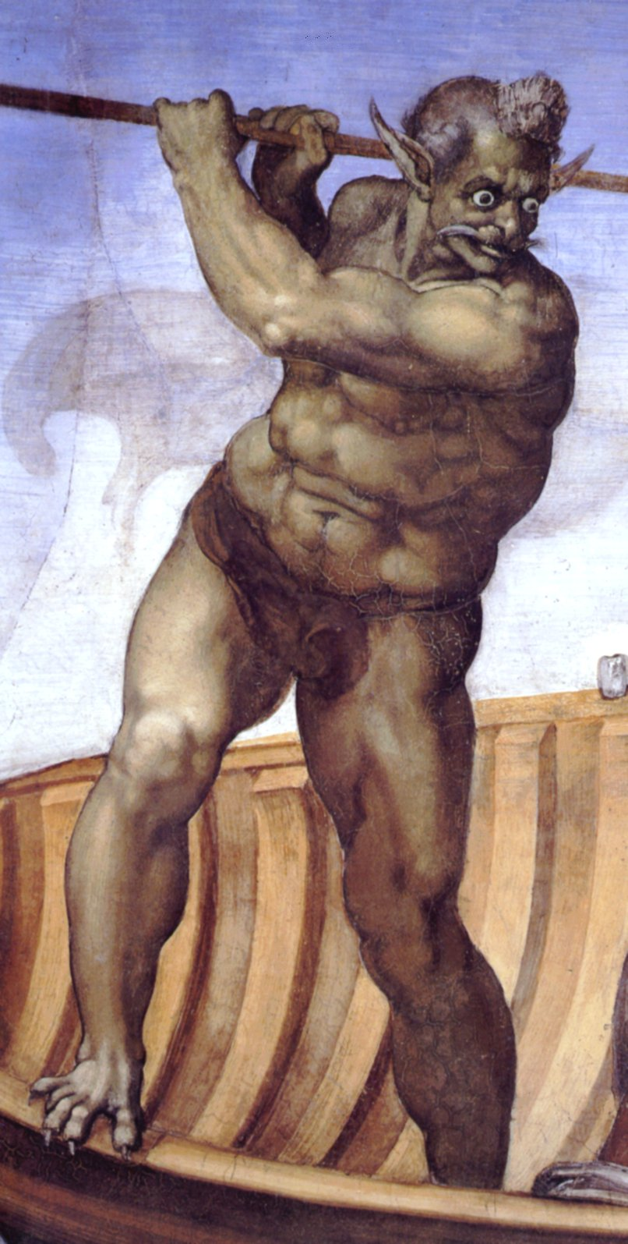

Slide 12
1. KROG-LIMBO
V limbu pesnik in Vergil spoznata nekrščene in krepostne pogane. Ti grešniki niso kaznovani, saj žalujejo, ker so oddaljeni od boga. V limbu prebivajo najbolj modri ljudje iz antike, kot so Homer, Horace, Ovid, Lucan, amazonska kraljica Pentesileja, matematik Evklid, filozofi Sokrat in Aristotel, Julij Cesar in sultan Saladin.
V prvem krogu Dante in Vergil spoznata kralja Minosa, ki dušam sodi s svojim repom spodnjim krogom.

Slide 14
2 .KROG-POHOTNIKI
Tukaj popotnika spoznata grešnike, ki jih je premagala skušnjava. Tam spoznata , Dido, Kleopatro, Heleno iz Troje, Ahila, Pariza, Tristana in drugje.
Dante spozna Francesco da Rimini, ki je v peklu zaradi ljubezenskega razmerja s svakom. Zaradi tega ju Francescin mož ubije.

Slide 15
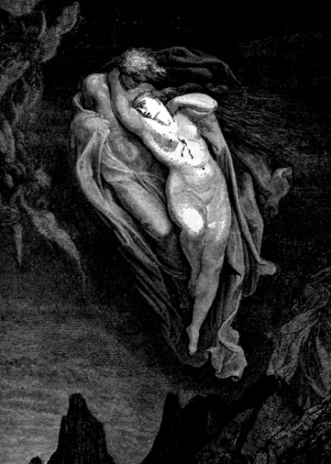

Slide 16
3 .KROG-POŽERUHI
Preden popotnika prideta do 3. kroga, opazita Cerberusa 3-glavo zver, ki straži požrešne. Grešniki so prisiljeni ležati, kjer so izpostavljeni večnemu dežju, toči in snegu. Dante in Vergil se izmuzneta Cerberusu.

Slide 17
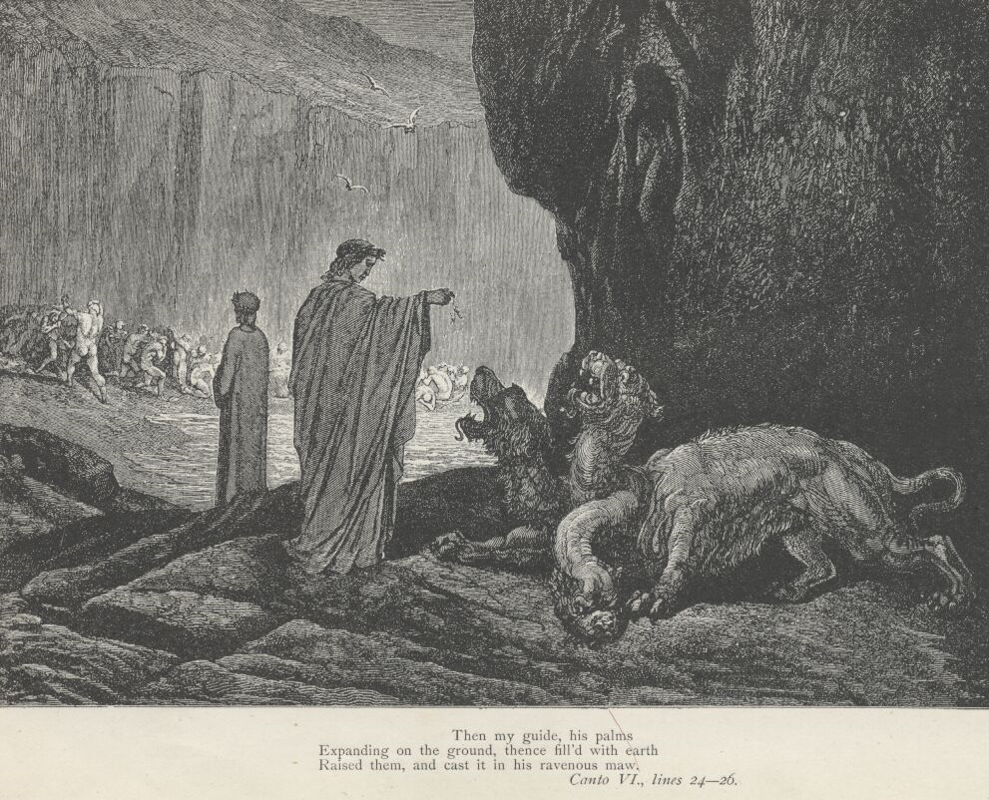

Slide 18
4. KROG-POHLEPNIKI
Ta krog ščiti Pluton , velik sovražnik človeškega rodu. Tukaj so grešniki razdeljeni na dve skupine(razsipneši in skopuhi), ki za kazen valijo ogromna bremena. In ko se srečajo, se zasmehujejo. Razsipneši sprašujejo skopuhe:”Kaj stiskaš”, oni pa jim vračajo:”Kaj razsipaš”.
Med pohlepniki Dante opazi tudi papeže in kardinale, ki so bili celo življene skopi. Od tu naprej popotnika prideta do reke Stige.

Slide 20
5. KROG-JEZNI IN LENUHI
Dante in Vergil prispeta do 5.kroga, ki ga loči reka Stiga, ki je podobna močvirju. Jezni so tam kaznovani, da se tepejo nad površjem, leni pa ležijo pod vodo,kjer ne najdejo nobenega zadovoljstva . Tam popotnika spoznata brodarja Flegija. Prosita ga, naj ju odpelje na drugo stran reke. Med potjo srečajo Filipa Argentija. Dante ga je zavrnil, ker je bil njegov politični nasprotnik in je veljal za nadutega in togotnega bogataša. Tu je Dante prvič zavrnil dušo, ki se je hotela pogovarjati z njim.
Ko so prispeli na drugo stran reke Dante in Vergil opazita ogromno obzidje mesta Dita. Mesto stražijo padli angeli in nočejo spustiti Danteja naprej, Erinije in Medusa mu grozijo. Danteja reši angel poslan z nebes in odpre vrata mesta.

Slide 21
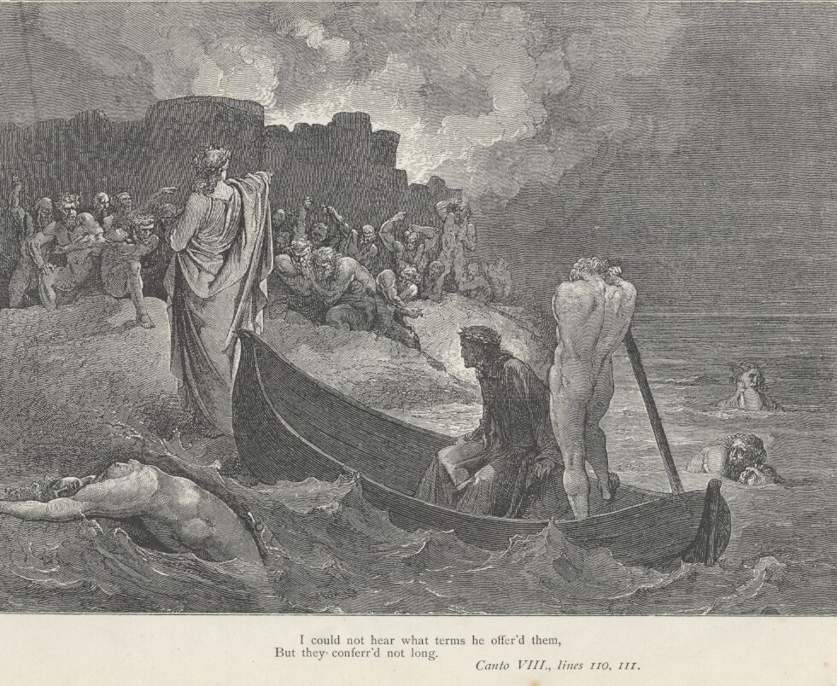

Slide 22
6. KROG-HERETIKI
V 6. krogu so duše, kot je Epikur ujete v gorečih grobnicah. Tam popotnika spoznata krivoverce, kot je Farinata (usmrtili so ga zaradi krivoversta leta 1283) in Cavalcanta de' Cavalcanti, ki je bil prijatelj Dantejevega očeta. Pred spustom v sedemi krog Vergil razloži Danteju geografijo in ustanovitev spodnjega pekla, kjer so kaznovani nasilni in zlonamerni.

Slide 23
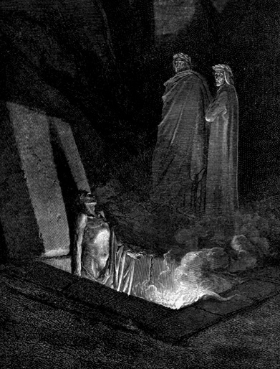

Slide 24
7. KROG-NASILNEŽI
Ta krog varuje Minotaver in je razdeljen na 3 obroče.
ZUNANJI OBROČ: V njem so duše,ki so izvajale nasilje nad ljudmi in lastnino. Za kazen so potopljene Flegeton, reko z vrelo krvjo. Tam je do obrvi potopljen Aleksander Veliki, Atila in drugi. Duše stražijo kentavri pod vodstvom Hirona, ki streljajo svoje puščice na tiste duše, ki hočejo pobegniti. Kentaver Nesej je pesnika vodil čez reko do drugega obroča.

Slide 25
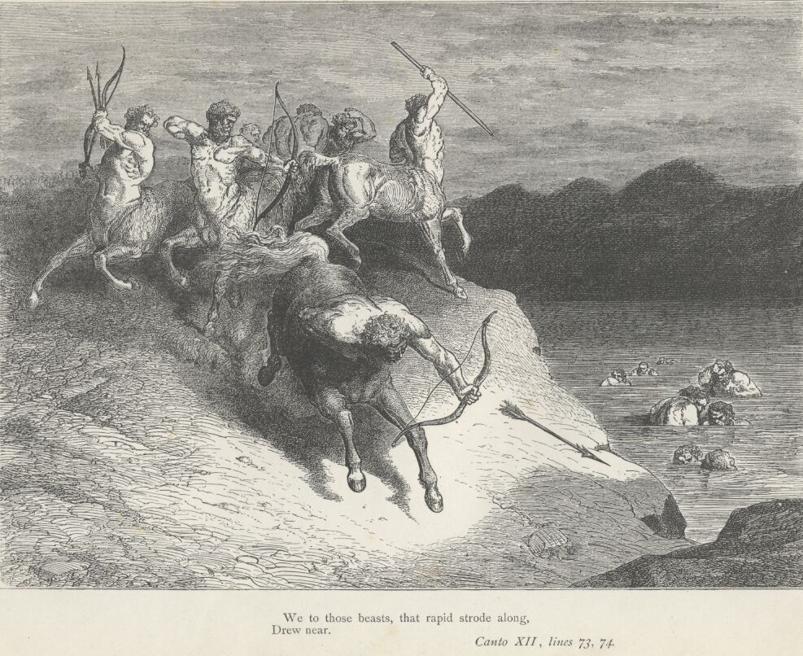
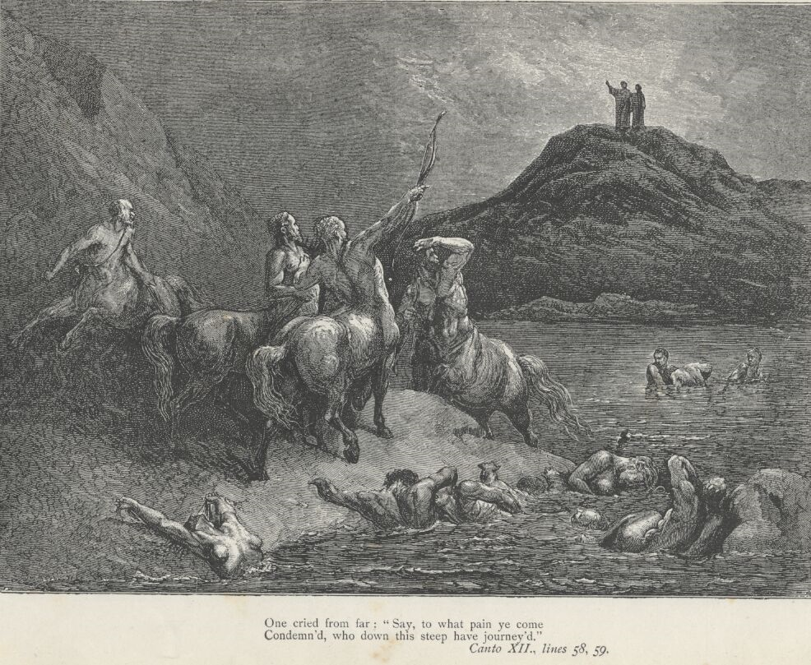

Slide 26
SREDNJI OBROČ: V tem obroču so ujete duše katere so naredile samomor. Imenuje se tudi gozd samomorilcev, ker se duše spremenijo v grmovja in drevesa na katerih se potem hranijo harpije.
NOTRANJI OBROČ: Tu so ujete duše, katere so izvajale nasilje nad samim bogom. To so hulitelji, sodomiti in oderuhi. Te duše prebivajo v puščavi nad katero dežuje ognjeni dež. Hulitelji ležijo na pesku, oderuhi sedijo in sodomite tavajo v skupinah. Tam se Dante začne pogovarjati z dvema sodomita iz Firenc. Eden izmed njiju je bil tudi Dantejev menor Brunetto Latini. Dante mu izkaže veliko čast in hvaležnost. S tem tudi zavaja da je pesnik dal v pekel samo svoje sovražnika ampak tudi svoje prijatelje.

Slide 27
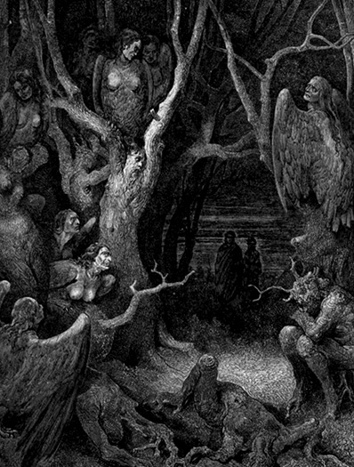
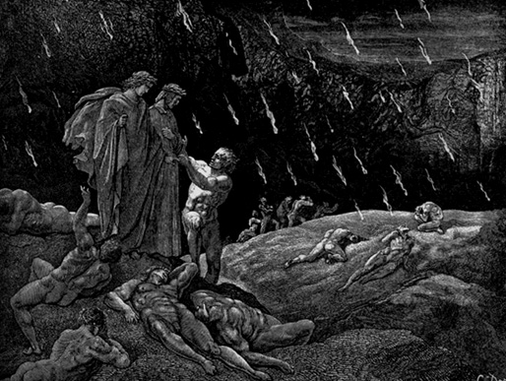

Slide 28
8. KROG-PREVARANTJE
V predzadnjem krogu so kaznovane duše, ki so prevarala ali goljufale. Ta krog sta popotnika dosegla tako, da sta sta šla na hrbet pošasti Gerion s trojnim telesom.
Osmi krog ali “zle kotanje”(Malebolge) je velikanski usad obdan z železno sivimi in kamnitimi skalami. Razdeljen je na 10 kotanj, ki se vedno bolj ožajo.

Slide 29
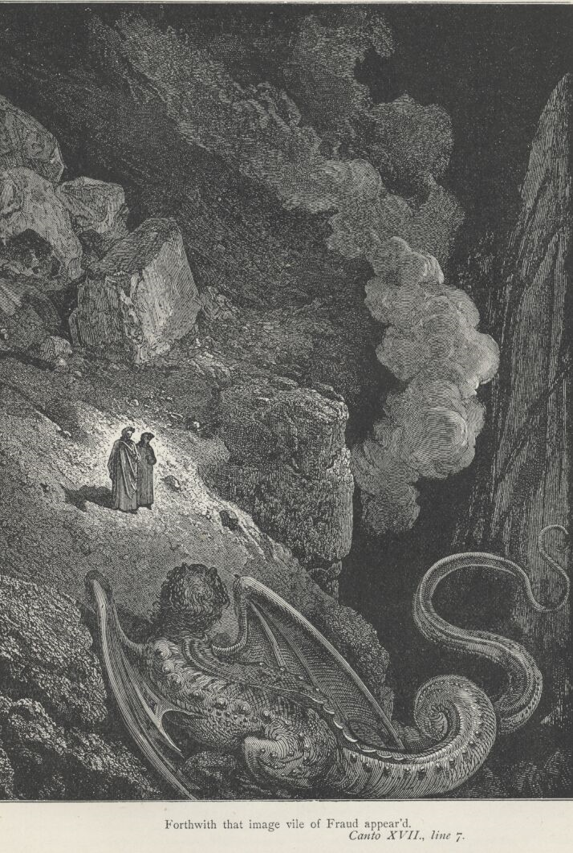

Slide 30
1. KOTANJA- tu so zapeljevalci in zvodniki, ki hodijo po ločenih progah , kjer jih demoni tepejo in preganjajo celo večnost. Tam sta bila tudi opažena Jazon in Medeja.
2. KOTANJA- v tej kotanji so laskalci. Za kazen so ujeti v človeških iztrebkih.
3. KOTANJA- tukaj so tisti, ki so storili simonijo. Duše grešnikov so z glavo naprej zakopane v kamnita tla in ogenj žge njihove podplate na nogi. Med temi so bili papeži (Nikolaj III, Bonifacij VIII in Klemen V).
4. KOTANJA- v tej luknji so kaznovani čarovniki, astrologi in lažni preroki. Njihove glave so obrnjene nazaj, tako da ne morejo videti pred seboj.
5. KOTANJA- tukaj so pokvarjeni politiki, ki so potopljeni v vrelo smolo. Smola predstavlja temne skrivnosti njihovih poslov. Tam jih stražijo vragi, ki se imenujejo Malabranche( zlobni kremplji). Ko opazijo živega poptnika, se zapodijo proti njima. Vergil prosi njihovo vodjo Malaboga( Zlorepec), da naj svojo tolpo pomiri in ju odpelje v 6 kotanjo.

Slide 31
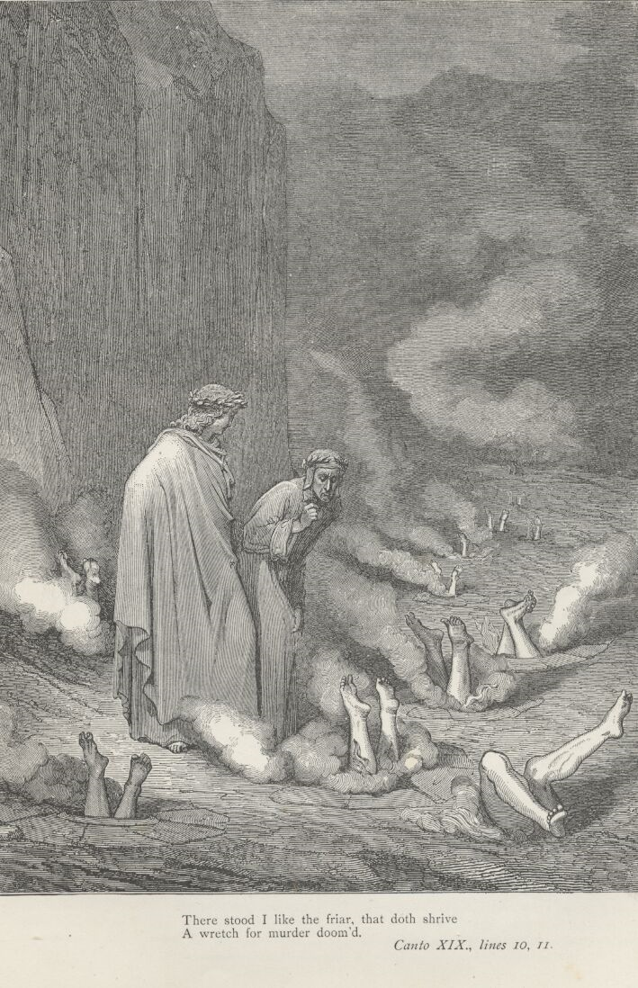

Slide 32
6. KOTANJA- tukaj so ujeti hinavci, ki za kazen nosijo svinčeno pelerino, kar predstavlja njihove laži.
7. KOTANJA- v tej kotanji so kaznovani tatovi, ki jih straži pošast Kanus, ki bruha ogenj. Tatovi so kaznovani tako, da jih grizejo kače in kuščarji .
8. KOTANJA- v tej luknji so ujeti goljufivi svetovalci in svetniki, ki so ujeti v plamenih. V tej kotanji sta Odisej in Diomed, zaradi gradnje Trojanskega konja.
9. KOTANJA- Tukaj so kaznovani sejalce nemirov in vojn. Tam Dante in Vergil opazita Mohameda. Demon jih za kazen tolče z mečem.
10. KOTANJA- v tej kotanji so kaznovani različni ponarejevalci (alkimisti...). Za kazen trpijo za različnimi vrstami bolezni.

Slide 33
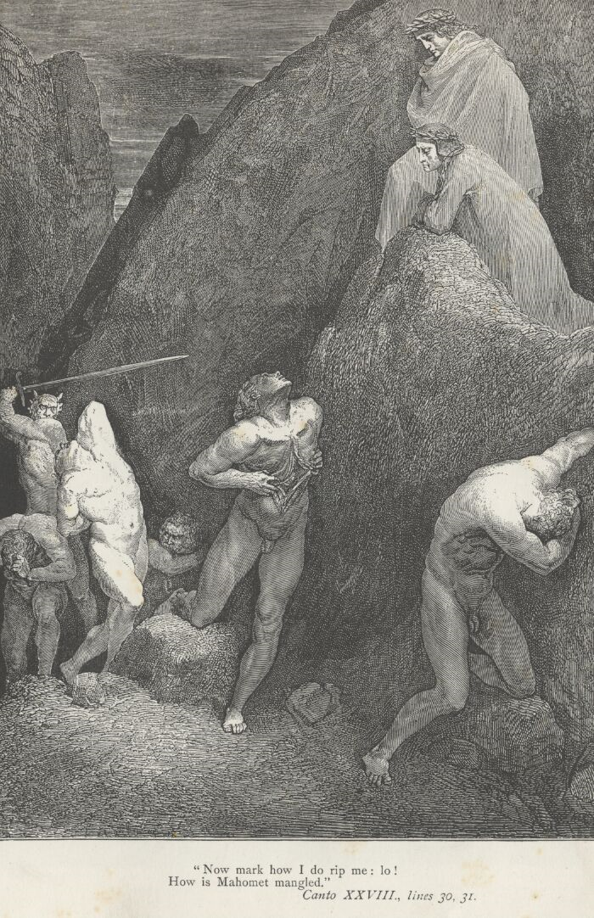
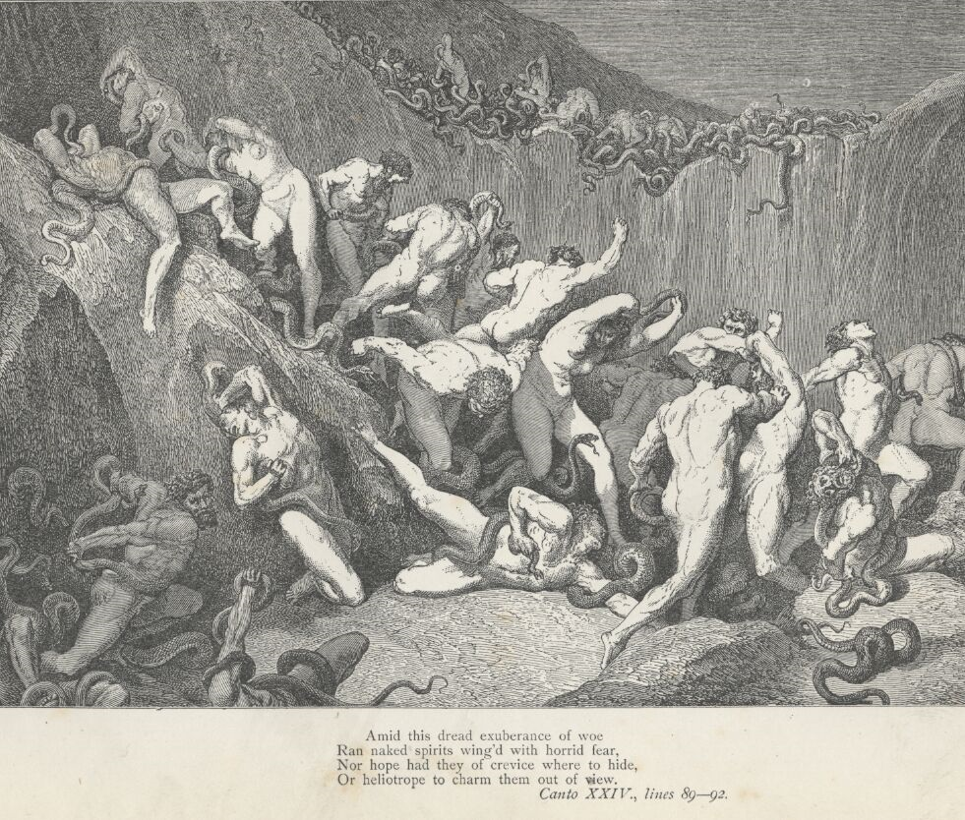
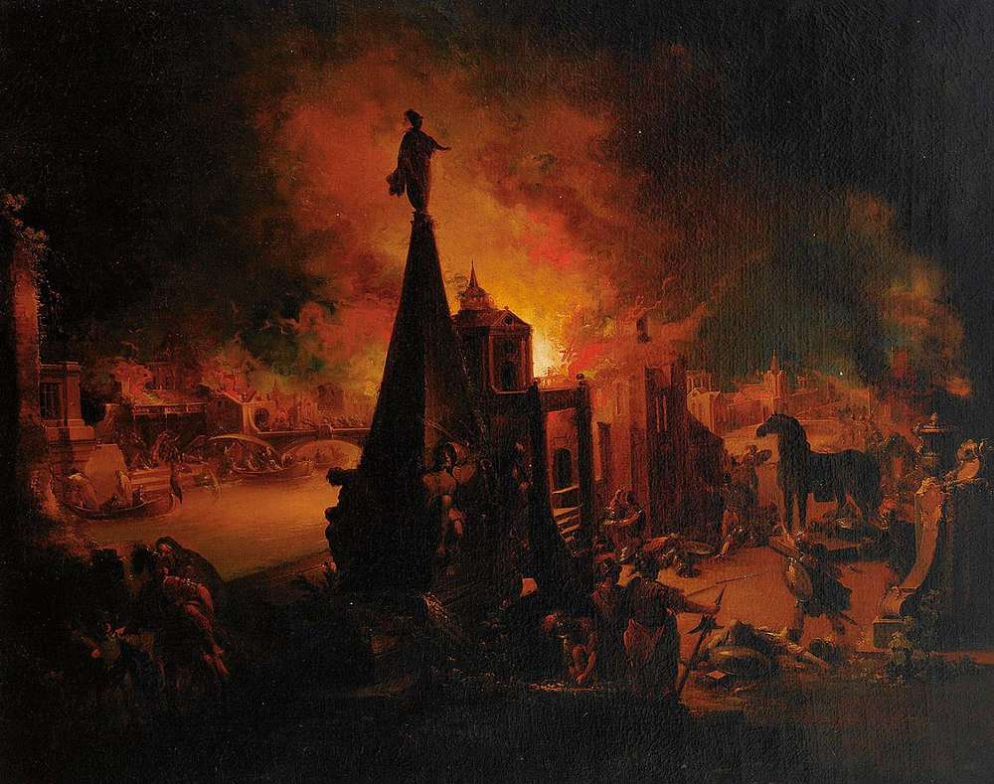

Slide 34
9. KROG-IZDAJALCI
Zadnji krog je obkrožen s klasičnimi in biblijskimi velikani, ki simbolizirajo ponos. Stojijo na robu osmega kroga. Ti velikani so Nimrod, Efialt in Antaeus. Ta krog je razdeljen na štiri kroge:
1.KROG/KAINA- Kan je ubil lastnega brata. Tam so izdajalci potopljeni do obraza v led. Eden izmed njih je tudi Mordred, ki je izdal kralja Arturja.
2. KROG/ANTENORA- Antenor iz Troje je izdal svoje mesto Grkom. Tam so izdajalci svoje domovine.
3.KROG/PTOLOMEJA- Ptolomej je povabil svojega prijatelja in sinove na pojedino in jih nato ubil, da se je lahko polastil njihovega premoženja. Izdajalci so kaznovi tako, da so ujeti pod ledom.
4.KROG/JUDOVINA- Juda Iškarjot je izdal Jezusa. Tukaj so ujeti izdajalci svojih gospodarjev in dobrodelnikov. Tukaj so grešniki popolnoma ujeti pod ledom.
Dante in Vergil iz 9. kroga prideta do Luciferja.

Slide 35
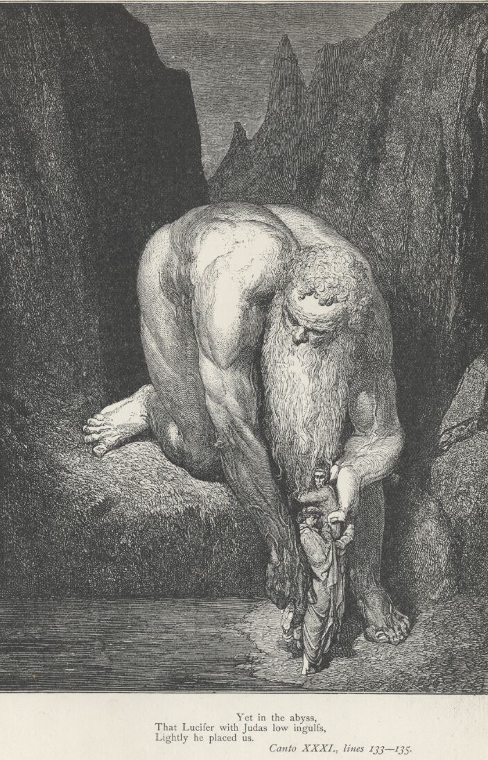

Slide 36
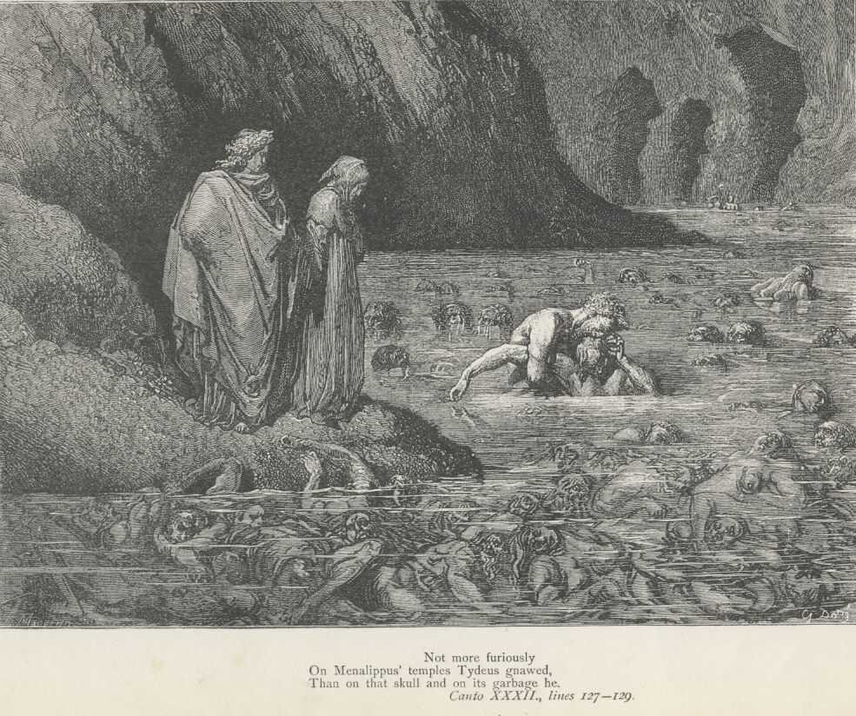
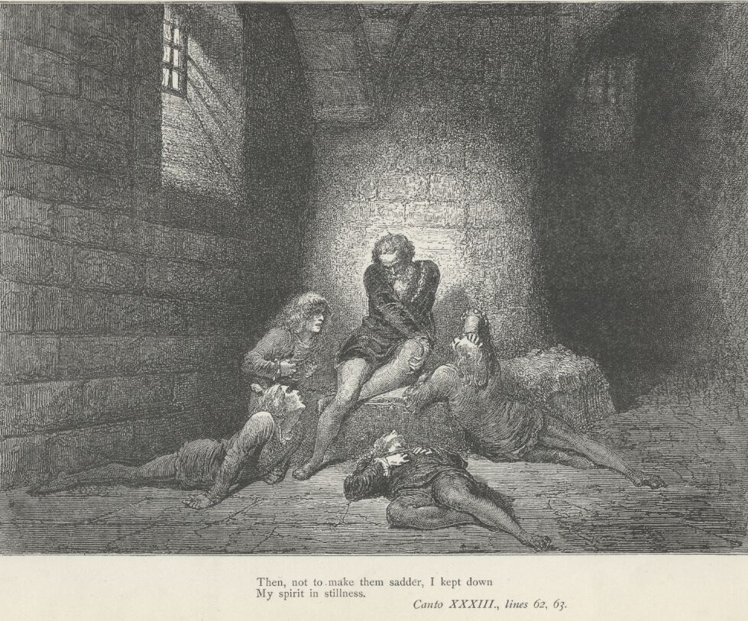
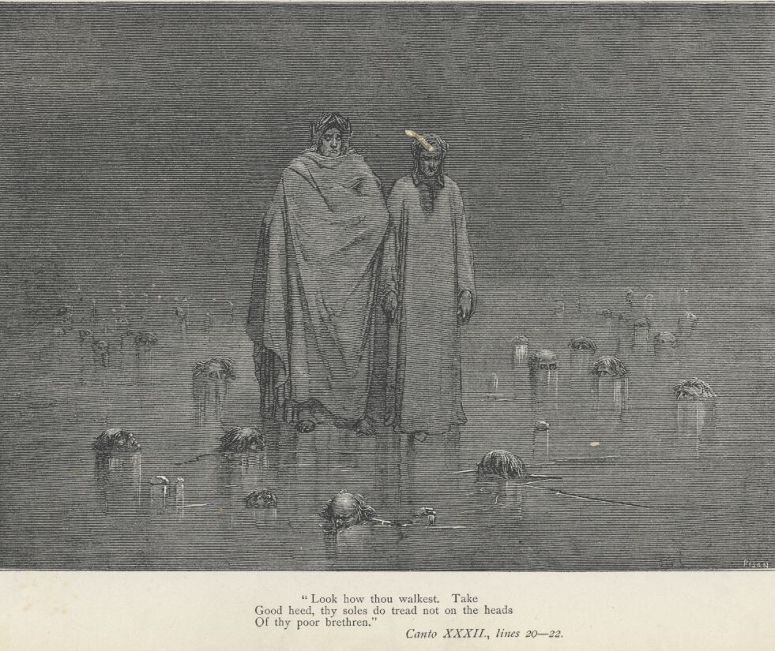

Slide 37
LUCIFER
Je gospodar pekla. Kot angel je bil najlepši. Je tudi največji grešnik, ker se je uprl boga. Za njegove grehe ga je bog in njegove pristaše treščil v pekel. V peklu je ujet v jezero Kocit. Prikazan je kot 3 glavo pošast. Ena glava je rdeča, ena črna in ena bledo rumena. V dveh ustih žveči Brutusa in Kasija. Onadva sta izdala in ubila Julija Cezarja. V tretjih najbolj grozovitih ustih pa Lucifer žveči Judo Iškarjota. Lucifer je prikazan poln jeze in zavidnja, čisto nasprotje boga. Po tem Dante in Vegil splezata po njegovi koži navzdol in prideta na drugo stran sveta. Tam se nadaljuje pot na goro Vic.

Slide 38
